Slide 1
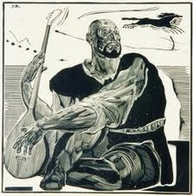
Айтулы күйші – Махамбет Өтемісұлы

Slide 2
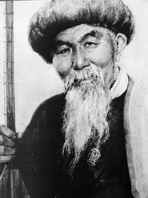
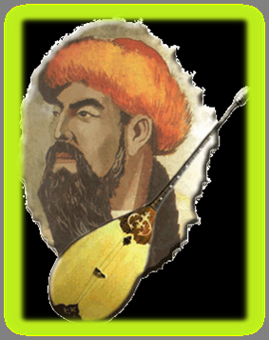

Slide 3
Дауылпаз жырдың тарланы – Махамбет.
Махамбеттің Исатай Тайманұлына арнап жазылған өлеңдері:
“Исатай деген ағам бар”
“ Мінгені Исатайдың ақтабаны-ай”
“Есіл ер”
“Тайманның ұлы Исатай”
“Мінкен ер”
“Исатай сөзі”
“Тарланым”

Slide 4
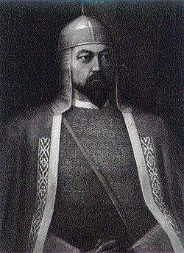
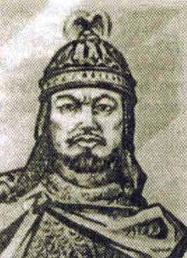

Slide 5
Исатай Тайманұлы
Махамбеттің Исатайды терең сүюі, егіле, емірене жырлауының негізгі себебі - оның өн бойындағы жақсы қасиеттері езушілердің қанды тырнағынан халықты босатуға жұмсалуы. Бұған ақынның барлық өлеңдері айғақ. Исатайдың патриоттығын айқындауда «Мінкен ер» айрықша орын алады:
Күншығыстың астында,
Күнбатыстың тұсында,
Қарындасым барды деп,
Қабырғасын сөксе деп,
Қанын судай төксе де,
Қайыспас қара нарды деп,
Маңдайынан күн өтіп,
Жауырыннан жел өтіп,
Күн астынан жеткен ер.
Айтып-айтпай, не керек,
Исатайды өлтіріп,
Серкесінен айырылып,
Сергелдең болды біздің ел.
Исатайды ақынның тереңнен сүйіп, тебірене жырлауының түп тамыры батырдың ел үшін еткен ерлік істерінде жатқандығының бұл өлең куәсы тәрізді.

Slide 6
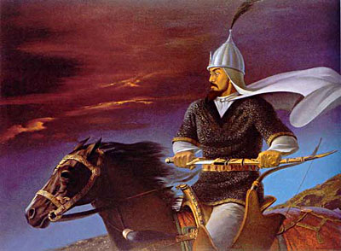

Slide 7
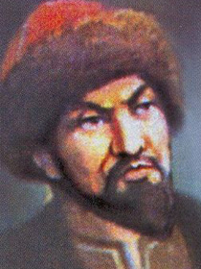
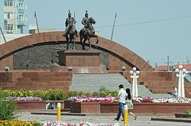
Исатай Тайманұлы

Slide 8
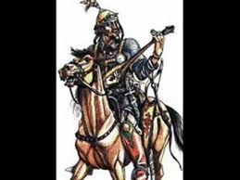
Махамбет күйлері

Slide 9
Махамбеттің жыр жебесі - домбыра
Күйлері:
“Жұмыр – Қылыш”
“Қайран нарын”
“Жауға шапқан”
“Исатайдың ақтабаны –ай”
“Қиыл қырғыны” және “Жайық ақсу”
“Өкініш”
“Шілтелі терезе”
“Жорық күйі”

Slide 10
Махамбеттей тұлғадан болашаққа өнеге
Қазіргі кезде қала және республика көлемінде өлеңі де, өмірі де өнегелі Махамбет жыралары сайысы, істе де, сөзде де шынайылық пен шындықтан туындайтын жалынды куйлер кешінің өткізілуі дәстүрлі болып келеді.

Slide 11
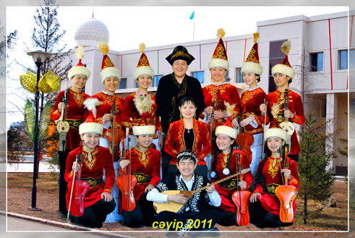
“Ару” қобызшылар ансамблі 2011 жылғы күй кешінен гран – при иеленіп, лауреат атанды.

Slide 12
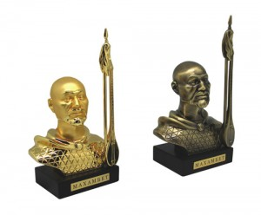
Республикалық Махамбет оқулары

Slide 13
Махамбет өнегесiмен, оның асыл мұрасы
Елімізде Махамбет Өтемісұлына және Исатай Тайманұлына арналып ескерткіш қаланды.
Ал өнерімізді өркендету үшін Махамбет Өтемісұлы атындағы концерттік залдар мен театрлар өркендеуде.

Slide 14
Махамбет Өтемісұлы атындағы концерттік зал

Slide 15
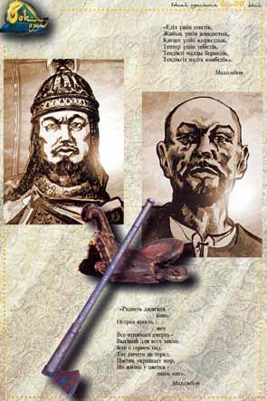
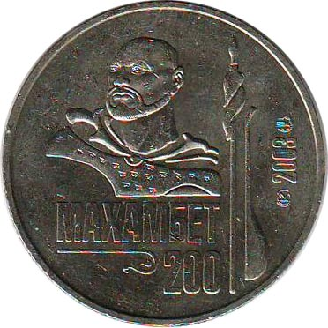

Slide 16
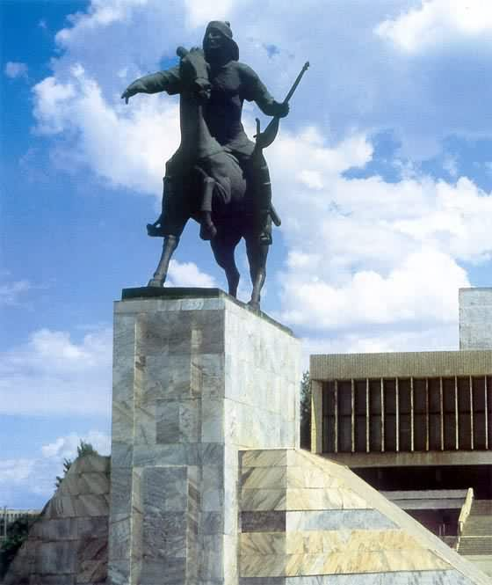

Slide 17
«КҮЙШІ» тобы.

